Slide 1
EL ORIGEN
DEL RELIEVE:
TÉCTONICA DE PLACAS
Realizado por: 1ºBto B
Elena Vílchez y Rafa Valenzuela

Slide 2
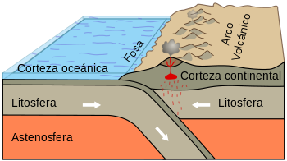
¿Qué es la litosfera?¿Qué partes la componen?
Es la capa superficial de la Tierra sólida,
caracterizada por su rigidez. Está formada
por la corteza terrestre y por la del Manto
Superior. Y «flota» sobre la astenosfera. Es la
zona donde se produce, en interacción con
la astenosfera,
la tectónica de
placas.

Slide 3
¿Qué son las placas tectónicas?
Es un fragmento de litosfera que se
mueve como bloque rígido sin que
ocurra deformación interna sobre
la astenósfera de la Tierra. La Tectónica
de placas es una teoría que explica la
estructura y la dinámica de la superficie
terrestre, es decir, explica como se
mueven las placas tectónicas.

Slide 4
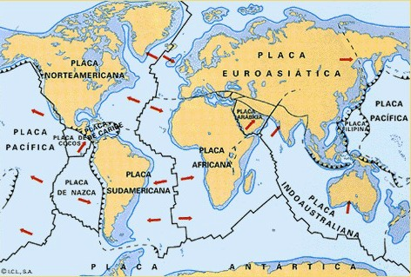
.¿En qué consiste la teoría de placas?
Explica el movimiento de las placas
tectónicas, así como sus direcciones e
interacciones. Establece que la litosfera está
fragmentada en una serie de placas que se
desplazan sobre la astenósfera.
La litosfera terrestre está
dividida en placas
grandes y en placas
menores o microplacas.

Slide 5
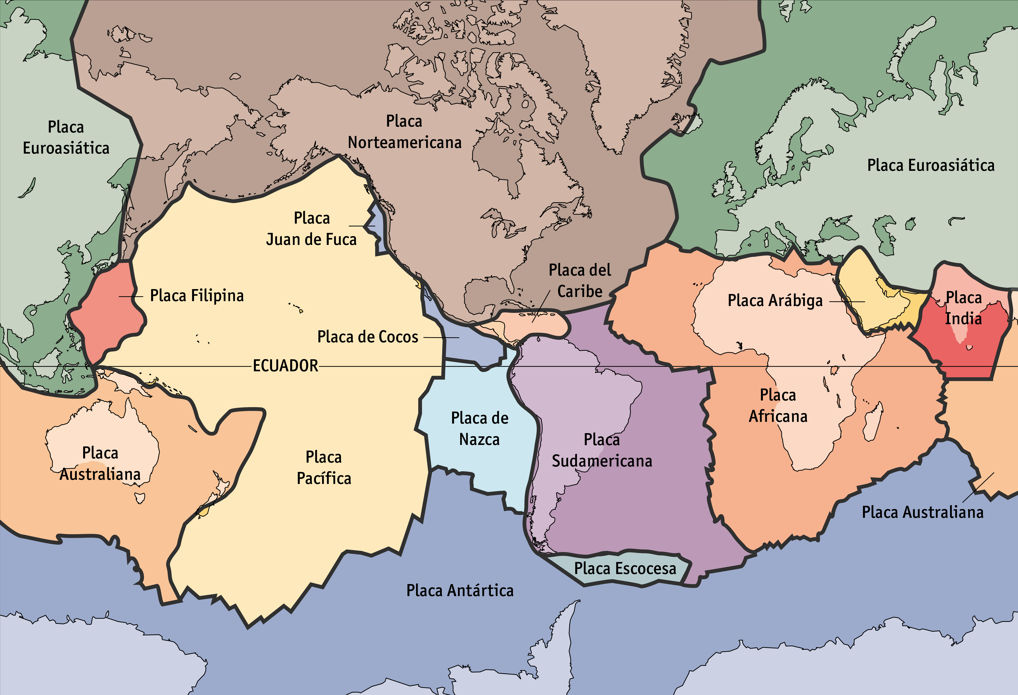
¿Qué placas tectónicas existen y cómo se llaman?
Hay dos tipos de placas
según su tamaño
Placas principales:
      Placa Sudamericana, Placa Norteamericana, Placa Euroasiática, Placa Indoaustraliana, Placa Africana, Placa Antártica y Placa Pacífica.
Placas secundarias:
      Placa de Cocos, Placa de Nazca, Placa Filipina, Placa Arábiga, Placa Scotia, Placa Juan de Fuca y Placa del Caribe.

Slide 6
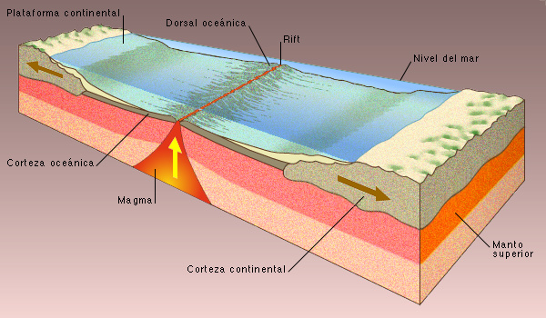
¿Cuántos bordes o límites de placas existen?
Dorsales oceánicas.
Son relieves submarinos que presentan un intenso vulcanismo, que no cesa de emitir magma. Estas hendiduras en la litosfera oceánica se denominan bordes constructivos, porque al enfriarse el magma se forman rocas de composición basáltica a ambos lados de la dorsal, creando nueva litosfera oceánica.

Slide 7
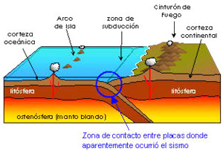
¿Cuántos bordes o límites de placas existen?
Zonas de subducción.
Se denominan bordes destructivos, porque están situados en los abismos de los océanos donde se destruye la litosfera oceánica de forma continua y se forman las alargadas fosas oceánicas. Cuando está litosfera se destruye describen un plano oceánico denominado plano de Benioff, donde se generan la mayor parte de los focos sísmicos que cuando alcanzan cierta profundidad se funde formando el magma.

Slide 8
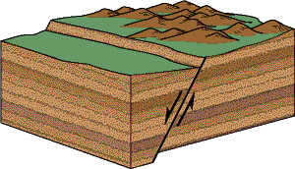
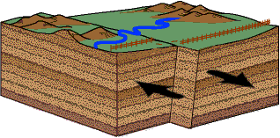
¿Cuántos bordes o límites de placas existen?
Fallas de transformación.
Se denominan bordes neutros, porque no hay creación ni destrucción de litosfera oceánica. Son desgarres del terreno que aparecen en zonas sometidas a empujes distintos. Estas fracturas pueden encontrarse cortando transversalmente al eje de las dorsales oceánicas y en los bordes de placas litosféricas que permiten que las placas se deslicen una respeto a otra, en sentido contrario lo que provoca terremotos pero sin volcanes.

Slide 9
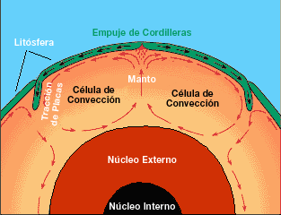
¿Cuál es la fuerza motriz que explica el movimiento de las placas?. ¿Cómo funciona dicha fuerza?
Las placas se mueven debido
al fenómeno de convección
del manto que es provocado
por el calor interno de la
Tierra se produce cuando
el calor es transportado desde
las zonas de mayor temperatura a otras con menor
debido a los cambios de intensidad de los materiales.

Slide 10
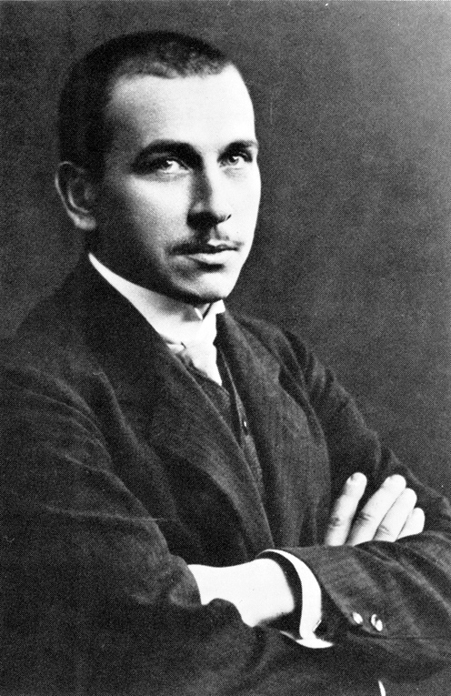
¿Quién formuló la teoría de la deriva continental? Biografía de Alfred Wegener
Esta teoría fue desarrollada por
Alfred Wegener en 1912. Alfred Wegener
(Berlín, 1 de noviembre de 1880 -Clarinetania,
Groenlandia, 2 de noviembre de 1930)
Fue un meteorólogo y geofísico alemán.
A lo largo de su vida realizó hasta tres
expediciones de observación meteorológica
a Groenlandia, y en esta última murió.

